Slide 1
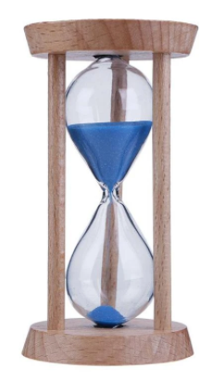
10 minutters pause!

Slide 2
10 minutters pause!

Slide 3
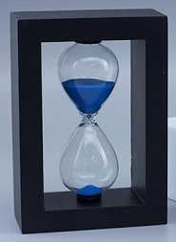
10 minutters pause!

Slide 4
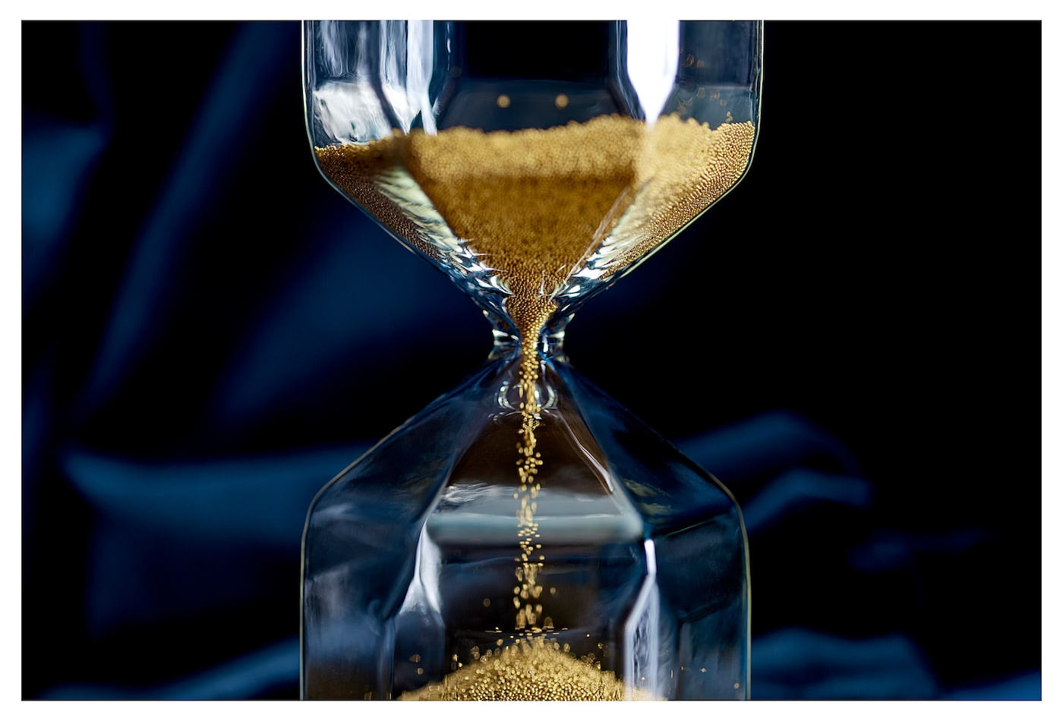
10 minutters pause!

Slide 5
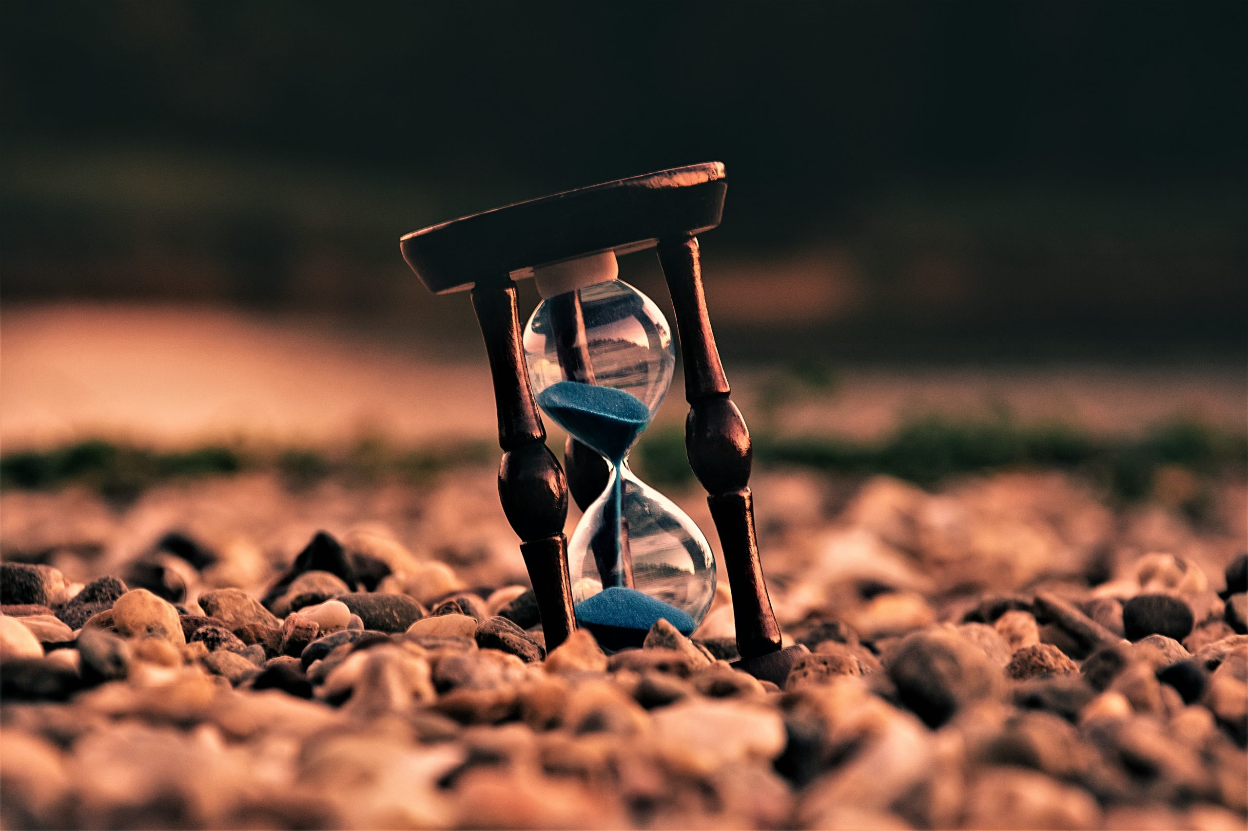
10 minutters pause!

Slide 6
10 minutters pause!

